Slide 2
2021-2022 EĞİTİM ÖĞRETİM YILI REHBERLİK ve PSİKOLOJİK DANIŞMA HİZMETLERİ İÇERİK HAZIRLAMA KOMİSYONU

Slide 3
VERİMLİ DERS ÇALIŞMA YÖNTEMLERİ

Slide 4
Çalışma konusunda yaşanan problemler genellikle benzer problemlerdir. Çözüm yolları da benzerdir. Önemli olan bu çözümleri uygulamaktaki kararlılıktır.
VERİMLİ DERS ÇALIŞMA YÖNTEMLERİ

Slide 5
‘’Bu gün, günümde değilim.” “Bugün moralim bozuk, yarın çalışırım “Hiç şansım yok.” “Şu matematiği nasıl halledeceğim ?” “Her şey kötü gidiyor.” “Neden çalışayım ki nasıl olsa işe yaramayacak.” “Sosyal çalışmaktan nefret ediyorum.” “Fen ile aram ne zaman düzelecek?” “Yaaa gene mi ders?
ÖNCE BU DÜŞÜNCELERİMİZDEN VAZGEÇELİM

Slide 6
Bütün gün mola vermeden ders çalışmaktır. Yapmaktan hoşlandığın şeylerden; sevdiğin aktivitelerden ve arkadaşlarınla vakit geçirmekten vazgeçmeden, planlı, programlı çalışmaktır. Başarılı arkadaşlarının çalışma planlarını alıp olduğu gibi uygulamaktır. Sürekli en çok sevdiğin derslere çalışmaktır.
VERİMLİ DERS ÇALIŞMA NE DEMEKTİR?
Doğru Yanlış
X
X
X
X

Slide 7
Verimli ders çalışma ; Belirli bir amaç doğrultusunda planlı ve programlı çalışmaktır.
VERİMLİ DERS ÇALIŞMA YÖNTEMLERİ
Hedef belirleme
Planlı Çalışma
Konuyu Tam Öğrenme
Tekrar Yapma
Kitap Okuma
Test Çözme

Slide 8
Hedef; bir hayalin, bir düşüncenin tarih veya zaman belirleyip, eylem planıyla desteklenmesi ve harekete geçirilmesi demektir. Ne istediğini bilen çocuklar geleceğin kendine güvenen ve başarılı yetişkinleri olmaktadır. Hedef belirlemek, dikkatimizin dağılmamasına, planlı ve programlı çalışmamıza yardım eder.
HEDEF BELİRLEMEK

Slide 9
Aşağıdaki soruları cevaplayarak kendimize hedef oluşturmaya başlayabiliriz. 1- Ne yapmak istiyorsun? 2- Bu isteğin ne kadar süre sonra gerçekleşebilir? 4- Bunu yapmayı gerçekte ne kadar istiyorsun?
HEDEF BELİRLEMEK

Slide 10
Hedefin açık-seçik, senin için ulaşılabilir olmalı ancak en önemlisi, hedefinin gerçekçi olmasıdır. Yapmamız gereken hedefimize ulaşmak için küçük basamaklar, alt hedefler oluşturmak.
HEDEF BELİRLEMEK

Slide 11
Hedefimiz okumayı en çok istediğimiz liseyi kazanmak olsun; Hedefimizdeki liseyi nasıl kazanabileceğimizi belirleyen 1 günlük-1 haftalık- 1 aylık alt hedefler belirleyebiliriz. 1 günlük hedef; gün içinde öğrendiklerimi tekrar etmek, bilgimin yetersiz olduğunu düşündüğüm dersleri tekrar etmek ... 1 haftalık hedef; belirlediğim eksik konularımı tamamlamak … 1 aylık hedef; her deneme sınavında net sayımı yükseltmek … olabilir.
HEDEF BELİRLEMEK

Slide 12
Belirlenen hedef doğrultusunda bir plan ve çalışma yapılması gerekmektedir. Genel ifadeler yerine özel hedefleri içermelidir. Örneğin, ‘Matematik Çalışması’ değil de ‘Üslü Sayılar Konu Tekrarı’ gibi detaylandırılmalıdır. Planın esnek olması da önemlidir.
PLANLI ÇALIŞMAK

Slide 13
Zamanı daha verimli kullanırsınız ve konuları yetiştirememe riski azalır. Sadece sevdiğiniz değil, dengeli bir şekilde tüm derslere çalışırsınız. Sadece canınız istediğinde değil, her gün çalışırsınız.. Hangi derse çalışsam, ne zaman çalışmaya başlasam gibi kararsızlıklar yaşamazsınız. Çalışmayı ertelemezsiniz.
NEDEN PLANLI ÇALIŞMA?

Slide 14
PLANI HAZIRKEN
•Odanızı en fazla ihtiyacınız olan defter, kitap ya da notları daha kolay ulaşacağınız şekilde düzenletin
•Genel ifadeler yerine özel hedefleri içermelidir. Örneğin, ‘Matematik Çalışması’ değil de ‘Üslü Sayılar Konu Tekrarı’ gibi detaylandırılmalıdır.
• Ders çalışırken ilgileriniz, yetenekleriniz, ihtiyaç ve amaçlarınızı dikkate alın.
• Derslerle sosyal etkinlikler arasında dengeyi kurmaya çalışın.

Slide 15
• Mümkün olduğunca günün benzer saatlerinde ders çalışın. •Dinlenme, beslenme gibi temel ihtiyaçları ihmal etmeyin. • En fazla zorlandığınız derslere daha çok vakit ayırın. •Kolay anladığınız derslere çok vakit ayırmak yerine daha fazla test çözmeye çalışın. • Mutlaka kendinize serbest zaman, özel zaman gibi aralıklar bırakın.
PLANI HAZIRLARKEN

Slide 16
Dersi iyi dinleyin ve anlamadığınız yerleri mutlaka öğretmeninize sorun. Bir konuyu anladığınızdan emin olmadan geçmeyin. Derste önemli olduğunu düşündüğünüz yerlerin altını çizmek yerine not alın. Not alırken kendi cümlelerinizi kurmak, konuyu anlamanızı ve hatırlamanızı kolaylaştıracaktır. Konuyu öğrendikten sonra, konuyla ilgili mutlaka test çözün.
KONUYU İYİ ANLAMAK İÇİN;

Slide 17
Eğer yanlış sayınız fazlaysa, (örneğin yirmi soruda beş yanlış…) konuyu tekrar çalışın. Yanlış yaptığınız soruları tekrar yapmak, doğrusunu öğrenmek çok önemli. Öğrendiklerinizi başkalarına anlatarak da öğrendiklerinizin zihninizde kalıcılığını arttırılabilirsiniz. Derse hazırlıklı gelmek verimi % 100 artırır. İşlenecek konulara önceden hazırlık yapmak konuyu anlamanızı kolaylaştıracaktır. Ders çalışma programınızda mutlaka aralıklı tekrarlara yer verin.
KONUYU İYİ ANLAMAK İÇİN;

Slide 18
Özet, beyni zorlayan onun hatırlama ve bilgiyi analiz etme kapasitesini artıran bir uygulamadır. Ders çalışırken televizyon seyretmek, özellikle sözlü müzik dinlemek, telefonla konuşmak, mesajlaşmak … çalışma veriminizi düşürecektir. Sadece sevdiğiniz derslere değil, sevmediğiniz derslere de vakit ayırmalısınız. Zorlandığınız dersin hemen ardından daha rahat anladığınız
KONUYU İYİ ANLAMAK İÇİN;

Slide 19
Öğrendiğiniz hiçbir şey silinip gitmez, tamamen unutma diye bir şey yoktur, ancak tekrar yapmak çok önemli. Bir bilgiyi öğrendikten; 20 dakika sonra 1 saat sonra 1 gün sonra UNUTUYORUZ…
UNUTMA…
%40
%60
%70

Slide 20
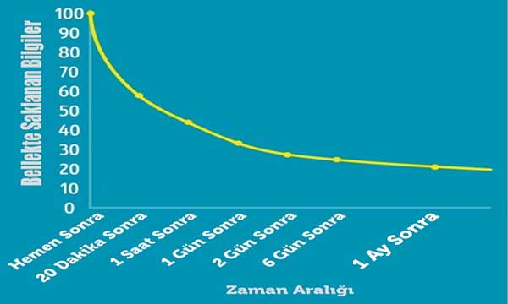
UNUTMA EĞRİSİ…

Slide 21
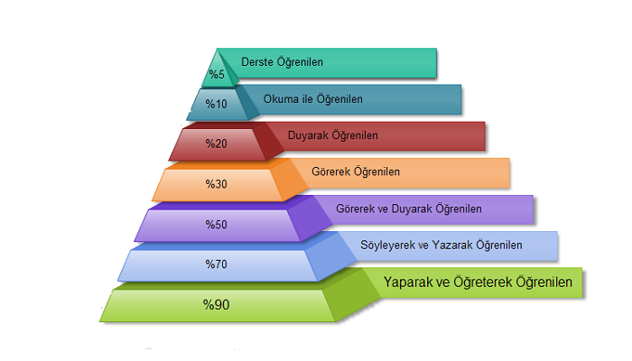
NE KADARINI ÖĞRENİRİZ?

Slide 22
Düzenli tekrarlar ise unutma oranımızı en aza indirecektir. Peki konu özetleri çıkararak, soru-test çözerek konu tekrarlarımızı ne sıklıkta yapalım?
TEKRAR YAPMA
Günlük
Haftalık
Aylık

Slide 23
Anlama, yorumlama, analiz etme, çıkarımda bulunma becerilerimizi ve k Kapasitemizi arttırmak için. Daha iyi düşünmek için. Ne kadar çok kelime bilirsek o kadar çok düşünürüz. Farklı fikirler ortaya atabilmek için. Sınavlarda daha başarılı olabilmek için. Özellikle paragraf sorularını sıkılmadan okuyabilmek için.
NEDEN KİTAP OKUYALIM?

Slide 24
Okuyarak olayların ve gelişmelerin iç yüzünü öğrenen bir kişi, öncelikle kendine olan güvenini artırır. Bu ise aynı zamanda düşünce ufkunu geliştirip, geniş bir görüş açısı sağlayarak, olayları inceleme yeteneği kazandırır. Hızlı konuşma ve kendinizi daha kolay ifade edebilme yeteneğiniz artar. Okumak haz duymaya, zihnimizi süslemeye, karar verme yeteneklerimizi geliştirmeye yarar. İnsanı olgunlaştırır, erdemli kılar.
NEDEN KİTAP OKUYALIM?

Slide 25
Test tekniğine dayalı sınavlarda başarısızlığın nedeni genellikle bilgi eksikliğinden değil, sorulara yaklaşım tarzından veya soru sitiline aşina olmamaktan kaynaklanır. Test tecrübesi sınav sonucunu etkileyen en önemli etkenlerdendir. Test çözme tekniğini iyi bilmek, istenen sonucun alınmasını büyük ölçüde sağlayacaktır.
TEST ÇÖZME

Slide 26
Sınavdan önce çözülen yüzlerce hatta binlerce sorunun oluşturduğu bilgi birikimi adayın sınavda başarılı olmasını sağlar. Çünkü çözülen her soru gerçek sınav öncesi adaya tecrübe kazandıracaktır. Deneme sınavları kendinizi değerlendirdiğiniz bir alandır. Eksikliklerinizi ve yeterliliklerinizi, sınava giren diğer öğrencilere kıyasla durumunuzu göreceğiniz bir sınavdır. Bu nedenle deneme sınavlarını önemsemeli ve gereken dikkati göstererek çözmelisiniz.
TEST ÇÖZME

Slide 27
Soruları yanıtlamaya en başarılı olduğunuz dersin sorularından başlayın. Böylece bu testi doğru çözerek moral kazanmış olacaksınız. Bazı soruların cevaplarını çok iyi bildiğiniz halde o anda hatırlamayabilirsiniz. Bu soruları işaretleyerek geri dönmek üzere boş bırakın. Cevaplarınızı optik okuyucuya her sorudan sonra işaretleyin. Testin sonunda cevaplandırma işleminiz bittikten sonra işaretleme esnasında kaydırma yapmış olma ihtimaline karşı cevaplarınızı bir kez daha kontrol edin.
TEST ÇÖZME

Slide 28
Her gün belirli miktarda soru çözmeye çalışın. Soru çözmek sizde bir alışkanlık olsun. Bir konuyla ilgili soruları çözmeden önce o konuyu iyi öğrenmelisiniz. Soru çözerek de öğrenip öğrenmediğinizi kontrol etmiş olursunuz. Soruya yaklaşırken kendi mantığımızla değil, sorunun mantığıyla hareket etmek gerekir. Bütün şıkları okumadan doğru olduğuna inandığınız şıkkı işaretlemeyin. Çünkü bazı sorular sizden en doğru cevabı bulmanızı ister.
TEST ÇÖZME

Slide 29
İki şık Da birbirine benziyorsa doğru cevap büyük ihtimalle ikisi de değildir. İki şık birbirinin zıddıysa bunlardan biri doğrudur. Yanlış olduğuna kesin emin olmadıkça ilk tahminde bulunduğunuz cevabı değiştirmeyin. Doğru çözdüğünüzden emin olmadığınız soru ve sorular varsa o soruya hemen değil de birkaç tane soru çözdükten sonra bakın.
TEST ÇÖZME

Slide 30
Paragraf sorularında önce soru kökünü okursanız paragrafı daha kolay ve daha kısa sürede anlarsınız. Bu ise soruyu daha çabuk çözeceğiniz anlamına gelir. Uzun paragraftan oluşan soruları “uzun soru zordur” yargısında bulunarak o soruyu okumadan geçmeyin. Paragraf sorularının en önemli özelliği cevabının paragrafın içinde gizli olmasıdır. Soru cümlelerinin sonundaki ifadelerin olumlu yada olumsuz oluşuna dikkat edin. Yani hangisidir, değildir, belirtilmiştir, belirtilmemiştir gibi…
TEST ÇÖZME

Slide 31
Soru cümlelerinin sonundaki ifadelerin olumlu yada olumsuz oluşuna dikkat edin. Yani hangisidir, değildir, belirtilmiştir, belirtilmemiştir gibi… Doğru cevaba daha kısa sürede ulaşmak istiyorsanız, yanlış olduğuna inandığınız şıkları hemen eleyin. Kalan şıklar üzerinde düşünün. Sayısal sorularda işlemleri mutlaka kaleminizi kullanarak yapın.
TEST ÇÖZME

Slide 32
Sayısal sorularda işlemleri mutlaka kaleminizi kullanarak yapın. Soruları okurken hızınızı kesecek davranışlar olabilir. Örneğin sesli okuma alışkanlığı, dudak kıpırdatarak okumaya çalışmak, okunan her ifadenin altını çizmek gibi. Hızlı okuma tekniklerini kullanmalı ve sınav öncesi okuma egzersizleri ile okuma hızınızı artırmalısınız.
TEST ÇÖZME

Slide 33
Bir dinlenme aralığına ihtiyaç olduğunu hissettiğinizde; kaleminizi bırakın, gözlerinizi kapatın, alnınızı ve şakaklarınızı ovarak veya sizi rahatlatacak başka bir dinlenme egzersizi yaparak 15 saniye gibi bir süreyi bu amaçla kullanın. Sınavdan önce çözülen her soru tipi aday için bir avantajdır. Öğrencinin test çözerken “bir sorudan ne çıkar canım” diyerek o soruyu yok sayması en büyük hatadır.
TEST ÇÖZME

Slide 34
Siz hedefinizi belirleyin, kazanacağınıza inanın ve çalışın. Gerisi kendiliğinden gelecektir.
‘Bir işi yapabileceğinize de inansanız yapamayacağınıza da inansanız haklı çıkarsınız’

Slide 35
HOŞÇAKALIN

